Slide 1
فارسی نهم متوسّطه ی اوّل
فرآیند تدریس
درس دوم
تهیه وتدوین :
دبیر ادبیات شهرستان چاراویماق
مریم حبیبی

Slide 2
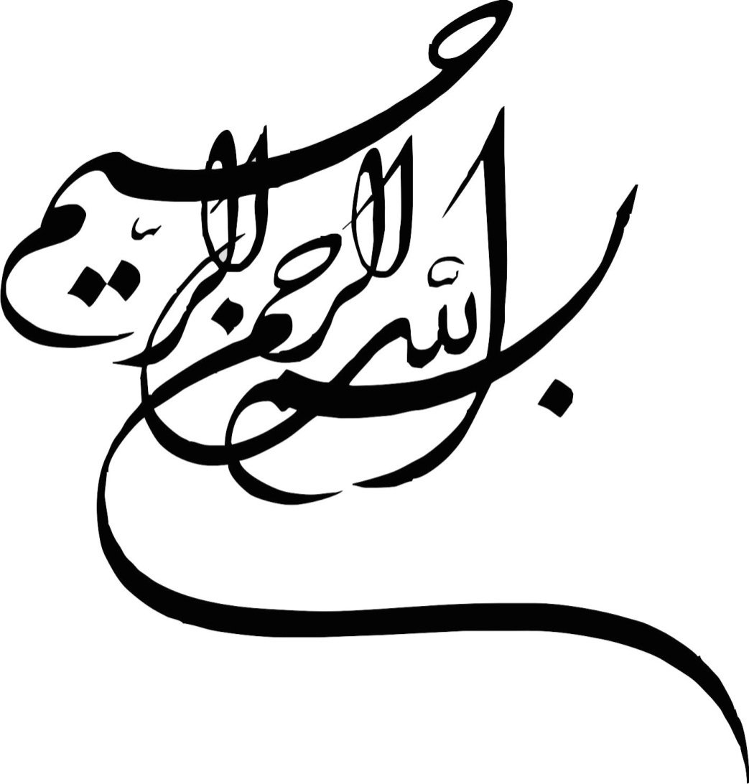

Slide 3
اهداف درس
ارزشیابی تشخیصی
ارائه ی تکلیف
ایجاد انگیزه
فرایند
تدریس درس دوم
عجایب صنع حق تعالی
ارزشیابی تکوینی
روش تدریس
نکته زبانی
نکات کلیدی درس

Slide 4
ارزشیابی تشخیصی ( بحث گروهی)
1- معنی هر واژه را بگویید.
سپهر ، آوا ، تنبیه ، تسبیح ، مستمع ، حقّه ، مسخّر ،
2- مفهوم « سعدیا راست روان گوی سعادت بردند » چیست؟
3- « معرفت این است که من در آنم» یعنی چه؟
4- برای هر کدام از آرایه های زیر مثال شعری از درس یک بگویید.
تشبیه مراعات نظیر جناس
تشخیص واج آرایی استفهام انکاری

Slide 5
6- کیست؟ چرا؟ شاعر تحول گرا
7- بیت زیر را بازگردانی کنید و نقش واژه ها را بیان نمایید.
پاک و بی عیب خدایی که به تقدیر عزیز ماه و خورشید مسخر کند و لیل و نهار
8- معنی هر بیت را بگویید.
تا کی آخر چو بنفشه سر غفلت در پیش حیف باشد که تو در خواب و نرگش بیدار
نعمتت بار خدایا ز عدد بیرون است شکر انعام تو هرگز نکند شکرگزار
به بینندگان آفریننده را نبینی مرنجان دو بیننده را
8- معنی هر بیت را بگویید.
به نام خداوند جان و خرد ..........................................
ستودن نداند کس او را چو هست .........................................

Slide 6
آشنایی با نمونه ای از نثر ادبی و: « زیبایی آفرینش»
اهداف آموزشی
آشنایی با نمونه ای از نثر توصیفی
تقویت روحیه سپاس گزاری به خصوص در برابر محبوب ازلی
پرورش روحیه ی معرفت جویی و توجه به خالق زیبایی ها
آشنایی با لحن توصیفی و لحن خوانش آن
مروری بر انواع وابسته های گروه اسمی
آشنایی با امام محمد غزالی و کیمیای سعادت

Slide 7
روش تدریس
روش های پیشنهادی:
کارایی تیم
روشن سازی طرز تلقّی
الگوی پیش سازمان دهنده

Slide 8
روش مشارکتی کارایی تیم
۱- تشكيل تيم ها
۲- مطالعه‎ي فردي قسمت تعيين شده
۳- اجراي آزمون به صورت فردي
۴- اجراي آزمون به صورت تيمي
۵- تصحيح و نمره گذاري پاسخ فردي و تيمي
6- رفع اشكال وجمع بندي

Slide 9
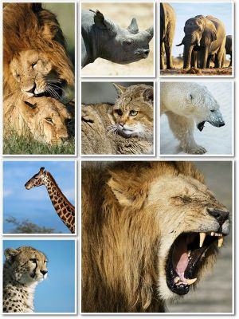
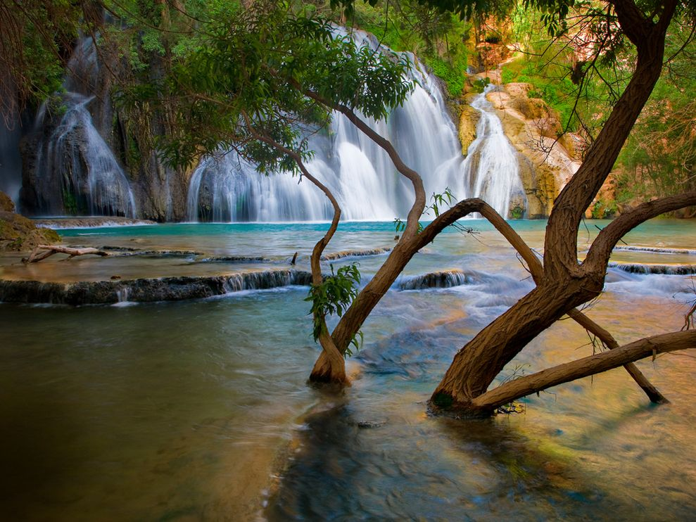
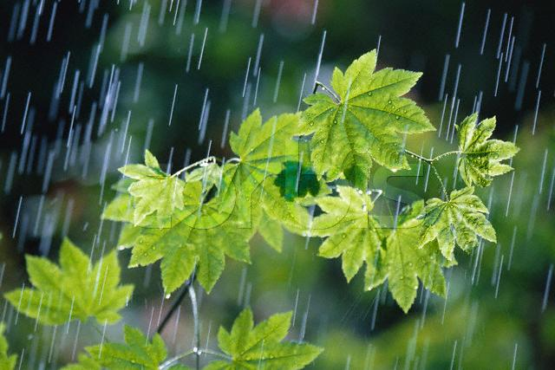
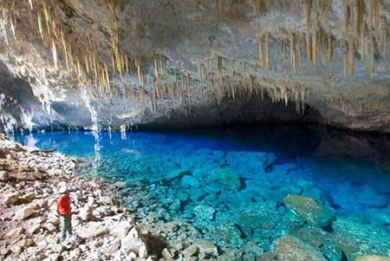
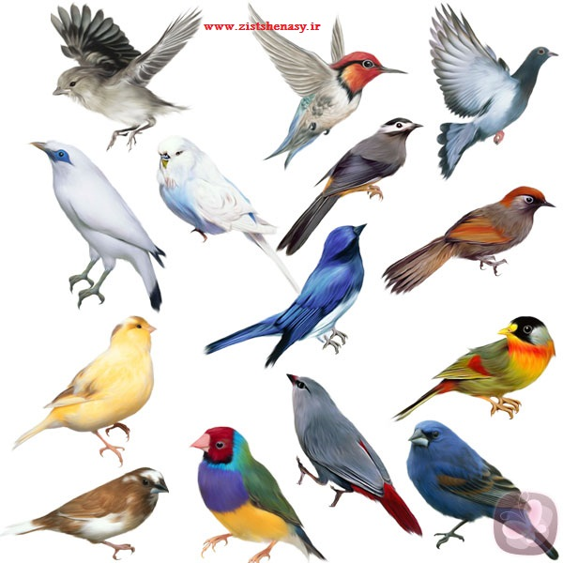
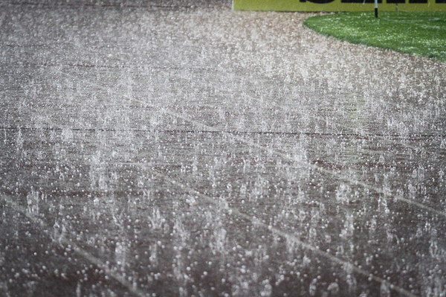
انتقال مفاهیم درس با زبان تصاویر
ایجاد انگیزه با صدای طبیعت

Slide 10
نکات کلیدی درس
لغات و معنی
عجایب: ج عجیب و عجیبه ، شگفتی ها
حق: از نام های خدا، ضد باطل
صنع: آفرینش ، آفریدن
نهر: جوی ، رودخانه
تعالی: برتری، برتر است او
جواهر: ج جوهر ، سنگ گران بها
معادن: ج معدن ، جایی در روی یا زیر زمین محل انباشت سنگ های مخصوص
تگرگ:قطرات یخ بسته باران که از آسمان فرود آید.
میغ: ابر
بساط: گستردنی مانند فرش
قوس قزح: رنگین کمان

Slide 11
نکات کلیدی درس
لغات و معنی
فراخ: پهن ، وسیع
جوانب: ج جانب، کناره ها
دیبا: نوعی پارچه ابریشمی رنگین
مختصر: کوتاه شده، کوچک، حقیر
قندیل: چراغ ، ج قنادیل
سریر: تخت پادشاه ، مسند

Slide 12
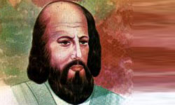
ابوحامد محمد غزالی
محمد غزالی (۴۵۰ — ۵۰۵ ه‍ )
ابو حامد محمد بن محمد بن محمد بن احمد غزالی از دانشمندان بزرگ اسلامی
است که در ایران، شهر توس دیده به جهان گشود. غزالی در نیشابور کسب علم
می‌کرد. در سال 484 هـ.ق به منصب استادی در مدرسه نظامیه بغداد منصوب
شد و چهار سال در آن مقام که بزرگ‌ترین پایگاه علمی آن زمان بود، ماند. وی
در سی و چهار سالگی به فلسفه روی آورد و سپس وارد دوره‌ای از بحران عمیق
معنوی شد که بیش از سه ماه به طول نینجامید. این شک همچون محرکی غزالی
را به وارسی دقیق و همه جانبه عقاید خود وا داشت. او در سال 488 هـ.ق به
زهد و عرفان روی آورد و آنچه را که در بغداد داشت، رها کرده و به حج و
مصر رفت و در تمام این مدت به سیر عرفان و پیرایش درون و شهود عرفانی
روی آورد. بعد به نیشابور آمد و در سال 505 هـ در گذشت.
آثار غزالی: احیاء علوم الدین ، کیمیای سعادت، المنقذ من الضلال

Slide 13
خود ارزیابی
کدام بخش درس به روز رستاخیز اشاره دارد؟
عبارت « هر یکی را آنچه به کار باید داد » را توضیح دهید.
بند پایانی درس « و مثل تو چون مورچه ..... » چه ارتباطی با درک شگفتی های آفرینش دارد ؟
.........................................................................................

Slide 14
دانش های زبانی و ادبی
نکته زبانی
نمونه زیر چه چیز را نشان می دهد؟
این دو شعر شور انگیز سعدی همه ادیبان معاصر را به تحسین وافر وا می دارد.
درست حدس زدید. حالا بگویید ، گروه اسمی چیست؟ و وابسته ها را بگویید.
صفت بیانی: خوب ، خواندنی و...
صفت اشاره: این ، آن ، همین ، همان و...
وابسته های پسین
صفت پرسشی: کدام، چند ، چه و...
وابسته های پیشین
مضاف الیه: سعید ، علوم و...
هسته
( اسم )
صفت تعجبی: عجب ، چه و...
نشانه های جمع: ها، ان و...
صفت مبهم: همه ، هر ، هیچ و...
صفت شمارشی نوع دوم:
دوم ، سوم و...
صفت شمارشی:
1. صفت شمارشی اصلی: یک ، دو و...
2. صفت شمارشی ترتیبی نوع اوّل
اولین ، دومین ريال سومین و...
کتاب ، درخت و...

Slide 15
ارزشیابی تکوینی
1- در عبارت زیر چند غلط املایی وجود دارد؟
« و مثل تو چون مورچه ای است که در قصر ملکی سوراخی دارد؛ جزء غذای خویش و یاران خویش چیزی نمی بیند و از جمال صورت قصر و بسیاری غلامان و صریر ملک وی هیچ خبر ندارد. »
الف) دو غلط
ب) سه غلط
ج) یک غلط
د) چهار غلط

Slide 16
2- به ترتیب معنی واژه های زیر در کدام گزینه آمده است؟
« میغ ، قوس قزح ، فراخ »
الف) پاک ، تگرگ ، آسوده
ب) تند ، رنگین کمان ، خراب
ج) تراشیده ، کمان دار ، وسیع
د) ابر ، رنگین کمان ، بزرگ

Slide 17
3- منظور از جمله مشخص شده زیر چیست؟
« بدان که هر چه در وجود است، همه صنع خدای حق تعالی است . »
الف) هرچه در وجود تو است.
ب) هرچه که وجود دارد.
ج) هر چه در زمین است.
د) هر چه که باعث حیات توست.

Slide 18
4- « چشم تو بس مختصر و در وی نمی گنجد. » یعنی چه؟
الف)جهان بزرگ است.
ب) تو بسیار بزرگ هستی.
ج) تو کوتاه بین و نادان هستی.
د) چشم تو آن را درک نمی کند.

Slide 19
5- منظور از « هر یکی » در عبارت زیر چیست؟
« هر یکی را آنچه به کار باید ، داد. »
الف) همه موجودات
ب) جواهر و معادن
ج) مرغان هوا و حشرات زمین
د) مورچه ها

Slide 20
6- مفرد واژه « عجایب ، آیات ، انواع ، جوانب » کدام است؟
الف) عجیبه، آیه ، نوع ، جانب
ب) عجب ، آیت ، نوع ، جانبه
ج) عجیب ، آی ، نوعی ، جنب
د) عجاب ، آیه ، نواع ، جنوب

Slide 21
7- « کیمیای سعادت » اثر کیست و مربوط به چه قرنی است؟
الف) سعدی ، هفتم
ب) سنایی ، حدیقه الحقیقه
ج) غزالی ، پنجم
د) نیما یوشیج ، افسانه

Slide 22
8- موضوع کتاب « اسرار التوحید » چیست؟
الف) درباره اصول دین
ب) در احوال ابوسعید ابوالخیر
ج) عرفان و سیر و سلوک
د) درباره محمد بن منور

Slide 23
9- در کدام گزینه وابسته های بیشتری است؟
الف) زیر سنگ های سخت
ب) سریر ملک وی
ج) دیبای هفت رنگ
د) بستان معرفت حق تعالی

Slide 24
10- « قندیل های » خانه خدا با توجه به درس کدام است؟
الف) آسمان
ب) ماه
ج) ماه و خورشید
د) ستارگان

Slide 25
کار گروهی
کار گروهی امروز
نمونه هایی از آیات الهی را درباره شگفتی های جهان بیان کنید.

Slide 26
تکلیف و نوشتن
بخش نوشتن را بخوانید ، ( به صورت گروهی ) این بخش تکلیف شماست ، اگر سوالی و ابهامی هست، می توانید بپرسید.
امشب می توانید برای تکمیل آموخته هایتان ، مباحث مرتبط را از وبلاگ زیر بخوانید.
http://www.maryamhabibi.blog.ir

Slide 27
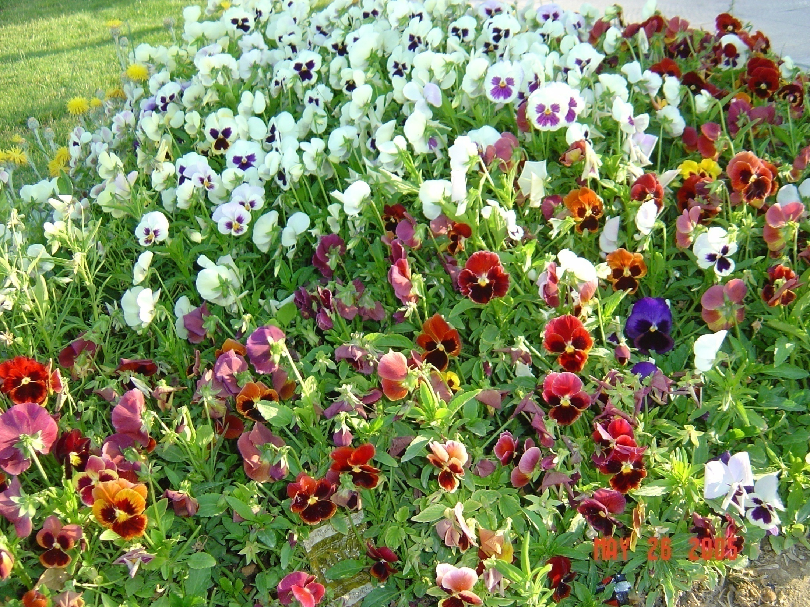
از توجه شما سپاس گزاريم.

